Slide 1
Teste unitário

Slide 3
Piramide
e2e
Integration
Unit test

Slide 4

O que é um teste unitário?
Teste em uma unidade isolada;
Geralmente algoritmos como métodos, funções ou classes;
Foco na funcionalidade.

Slide 5
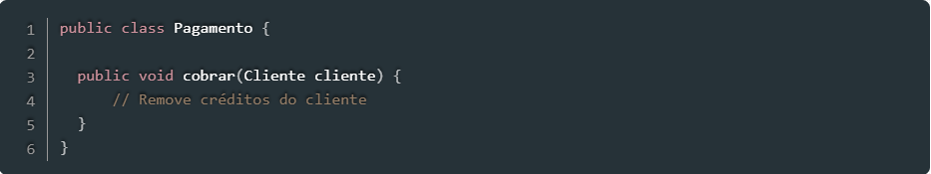
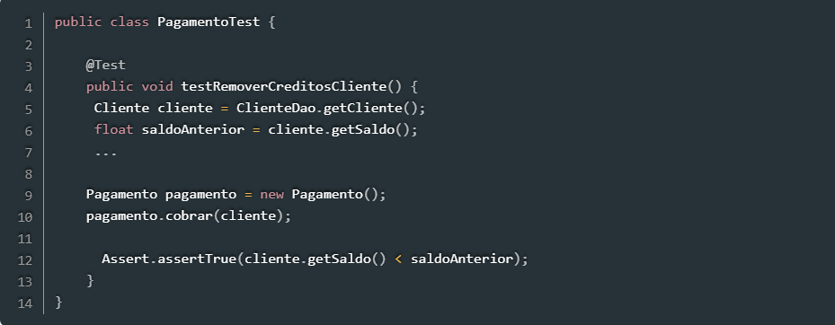

Slide 6

Vantagens de usar testes unitários

Slide 7

Porque usar testes unitários
Precisão;
Prevenção de “BUGS”;
Código testado é mais confiável;
Permite alteração sem medo;
Otimiza o tempo;
Redução de custos.

Slide 8
Quando fazer o teste unitário?
Diariamente!

Slide 9



Quem faz o teste unitário
Test Case
Test Suit
+
Homologação

Slide 10
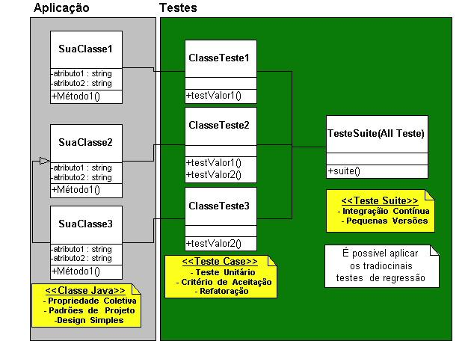
Exemplo

Slide 11
O que testar
Principal regra: “Tenha criatividade para imaginar as possibilidades de teste”.
Comece pelas mais simples;
Use apenas dados suficientes;
Não teste métodos triviais, tipo get e set;
Validação de dados;
Achou um bug? Não conserte sem antes escrever testes que o pegue.

Slide 12



Ferramentas para testes unitários
JUnit
PHPUnit
NUnit e xUnit
“Frameworks”

Slide 13
JUnit
O que é?

Slide 14
Porque usar JUnit
Facilita a criação, execução automática de testes e apresentação dos resultados;
É orientado a objeto;
É gratuito!

Slide 15

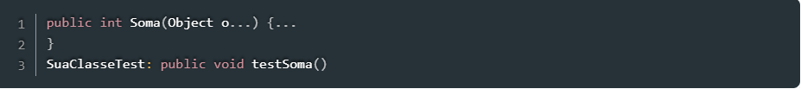

Slide 16

Analisando o resultado no JUnit

Slide 17
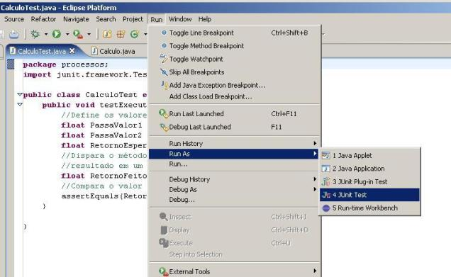
Rodando o teste em modo gráfico

Slide 18
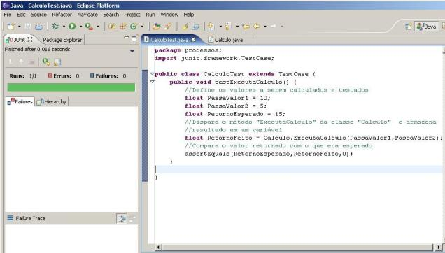
Sucesso

Slide 19
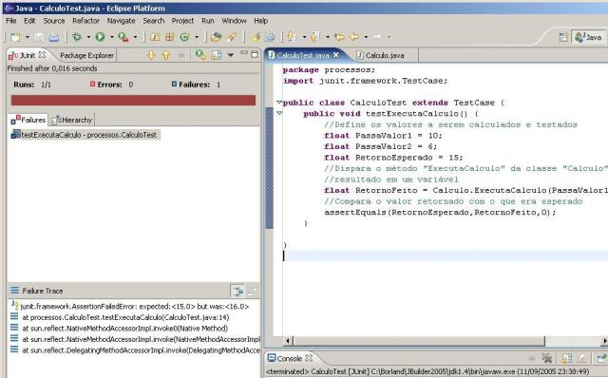
Falha

Slide 20
Teste unitário
Danieli & Rafael
Prof Fábio Cordeiro
Referências
Curso programador de sistemas, SENAC Florianópolis
28/09/2022
Banco de dados
https://www.devmedia.com.br/e-ai-como-voce-testa-seus-codigos/39478
https://www.devmedia.com.br/junit-tutorial/1432
https://www.youtube.com/watch?v=IFzl5yWjbb4&ab_channel=Filhodanuvem
https://blog.betrybe.com/tecnologia/testes-unitarios/
https://tableless.com.br/como-e-porqu%C3%AA-organizar-a-sua-pir%C3%A2mide-de-testes/

